Slide 1

Název školy: Základní škola Dobříč,
okres Plzeň - sever, příspěvková organizace
Autor: Mgr. Eva Procházková
Název: VY_32_INOVACE_22_Život ve městě a
na vesnici
Téma: Život ve městě a na vesnici
Číslo projektu: CZ.1.07/1.4.00/21.2649

Slide 2
Anotace
Materiál je určený pro žáky 4. ročníku, pro výuku přírodovědy.
Prezentace na interaktivní tabuli.
První část prezentace je určena k výkladu nového učiva a pro společnou práci s učitelem, závěrečná část slouží k samostatné práci jako pracovní list.
Pomůcky: interaktivní pero, fixy na interaktivní
tabuli
Inovace: Interaktivní způsob učení.
Metodické pokyny: Žáci na základě vhodně zvolených otázek společně s učitelem vyvozují nové poznatky, doplňují slova , odpovídají na otázky vyplněním pracovního listu.

Slide 3
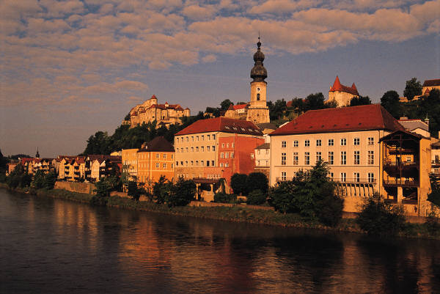
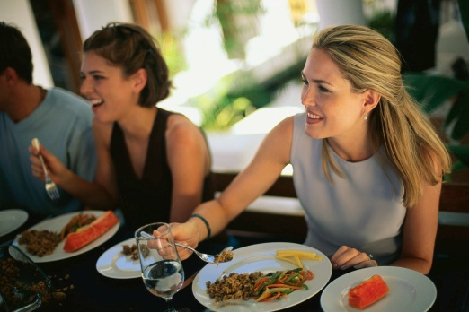
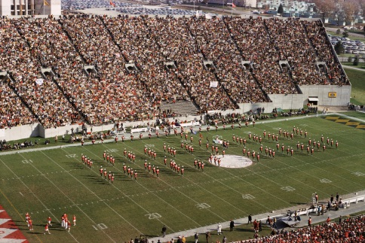
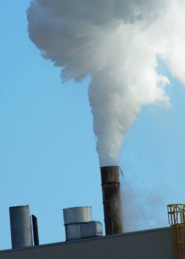
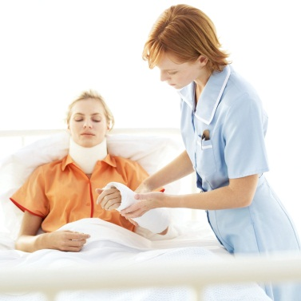
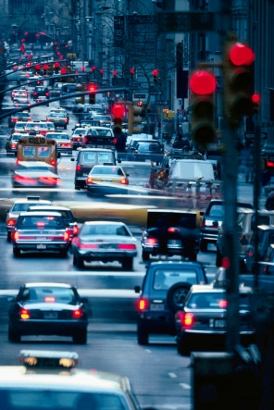
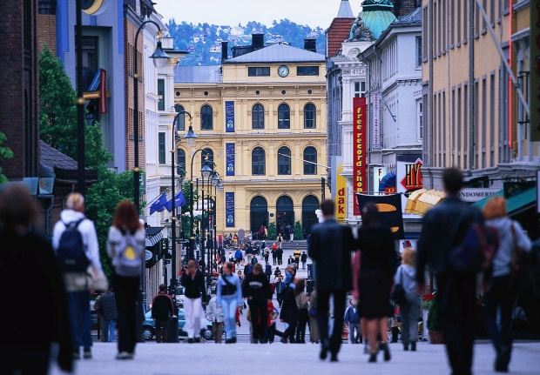

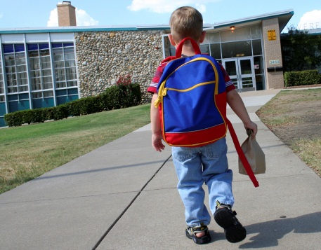
ŽIVOT VE MĚSTĚ
Notes:
Žáci společně s učitelem popisují obrázky charakteristické pro život ve městě.

Slide 4
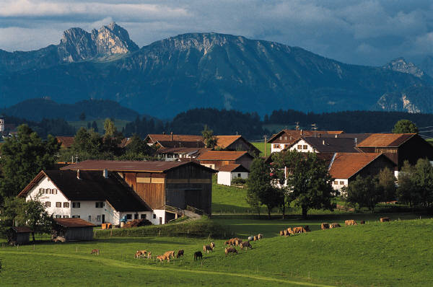
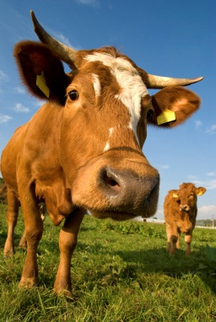
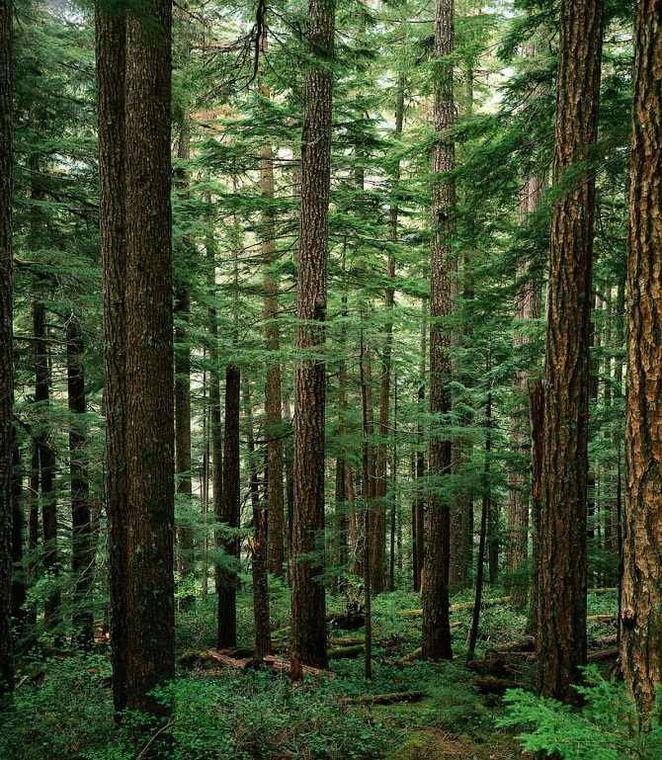
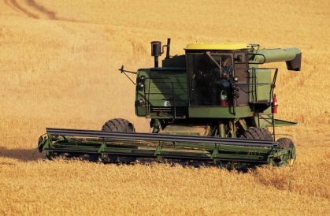
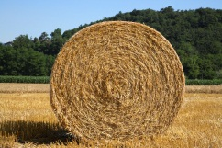

ŽIVOT NA VESNICI
Notes:
Žáci společně s učitelem popisují obrázky charakteristické pro život na vesnici.

Slide 5
ŽIVOT VE MĚSTĚ A NA VESNICI
MĚSTO
úřady
sportovní centra
divadla, kina, muzea, galerie
veřejné knihovny
školy (mateřské, základní, střední, vysoké)
obchody, velká obchodní centra
továrny, velké firmy
nemocnice
banky
parky
restaurace, kavárny
služby ( čistírny, kadeřník,..)
ruch, znečištěné ovzduší
VESNICE
obecní úřad
málo obchodů
jedna škola pro více vesnic
zdravotnické zařízení ve větší vesnici
menší firmy
farmy, zemědělská družstva
pošta ve větší vesnici
fotbalová a dětská hřiště
kulturní domy
méně hluku
méně znečištěné ovzduší
více zeleně, lesy
Notes:
Žáci společně s učitelem vyvozují rozdíly mezi životem ve městě a na vesnici.

Slide 6
ŽIVOT VE MĚSTĚ A NA VESNICI
MĚSTO
výhody : ………………………………..
……………………………………………...
……………………………………………...
……………………………………………...
………………………………………………
nevýhody : …………………………….
……………………………………………...
……………………………………………...
……………………………………………...
………………………………………………
VESNICE
výhody : ………………………………..
……………………………………………...
……………………………………………...
……………………………………………...
……………………………………………...
nevýhody : …………………….........
……………………………………….........
……………………………………….........
.……………………………………………..
……………………………………………...
Notes:
Tento list slouží pro společné vyplnění nebo může být použit jako samostatný pracovní list.

Slide 7
Moje vesnice jméno: ……………………………………
Moje vesnice se jmenuje …………………………………… .
Má kolem …………………. obyvatel.
Je/není zde obecní úřad.
Starosta se jmenuje …………………………………………….. .
Jsou zde tyto obchody : ……………………………………………………………………………
………………………………………………………………………………………………………………… .
Jsou zde tyto továrny, firmy, zemědělská družstva : ……………………………………
................................................................................................................................................................................................................................................ .
Je/není zde škola.
Moje vesnice se mi líbí/nelíbí. Proč? ............................................................
……………………………………………………………………………………………………………………
Až budu dospělý, chtěl bych žít na vesnici/ve městě. Proč? ………………………..
…………………………………………………………………………………………………………………..
…………………………………………………………………………………………………………………..
Notes:
Tento list slouží pro samostatnou práci žáků jako samostatný pracovní list.

Slide 8
Zdroje
http://microsoft.com

